Slide 1
서블릿 JSP
01장. 서블릿과 JSP 프로그래밍

Slide 2
목차
01. 웹 프로그래밍을 한다는 것의 의미
02. 자바의 Web 기술
03. 간단한 JSP 예제 돌려보기
04. 간단한 서블릿 예제 돌려보기

Slide 3
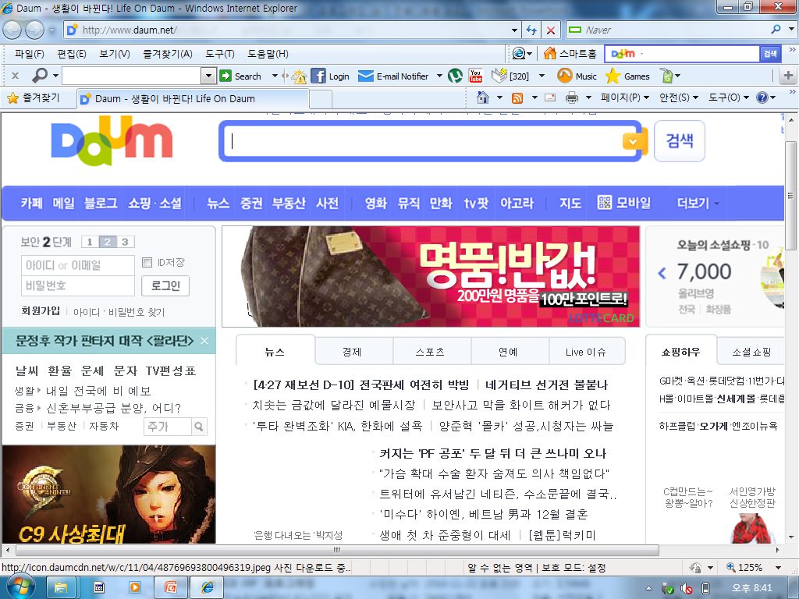
01. 웹 프로그래밍을 한다는 것의 의미
인터넷을 한다고 하면 익스플로러와 같은 웹 브라우저를 띄우고 특정 사이트의 주소(URL)를 입력하여 해당 웹 페이지를 얻는 것이다.

Slide 4
1.1 웹 어플리케이션의 동작 원리
웹 어플리케이션이란
  웹을 기반으로 실행되는 프로그램을 말한다.
웹 프로그래밍(Web Programming)을 한다는 것은
  웹 어플리케이션을 구현한다는 것을 의미한다.
웹 어플리케이션의 동작 원리
  클라이언트와 서버의 요청(Request)과 응답(Response) 관계 속에서 이루어진다.
  클라이언트는 서비스를 요청하는 사용자가 되고
  서버는 서비스를 제공해주는 측이 된다.
  서버가 제공해 주는 서비스를 클라이언트가 응답 받으면 웹 브라우저에 결과화면으로 출력된다.

Slide 5
웹 어플리케이션의 동작 순서
① 요청
웹브라우저 주소란에
http://edu.kosta.or.kr/
를 입력
클라이언트
웹
어플리케이션
서버
②
데이터
베이스
웹 서버
③
④
⑤ 응답
[클라이언트 측]
[서 버 측]

Slide 6
웹 어플리케이션의 동작 순서
① 사용자가 웹 브라우저의 주소 란에 특정 사이트의 주소를 입력하게 되면 웹 브라우저가 해당 웹 서버에 홈페이지를 요청하는 것이 된다.
② 해당 웹 서버에는 웹 브라우저의 요청이 있을 경우 이를 받아들여 요청한 페이지를 응답할 책임을 지고 있다. 요청한 페이지는 웹 서버에서 바로 공급되지 못하고 웹 어플리케이션 서버(WAS : Web Application Server)에서 다양한 로직이나 데이터베이스와의 연동을 통해서 완성되어야만 공급된다.
③ 웹 어플리케이션 서버(WAS)는 웹 서버가 클라이언트에게 제공할 페이지를 완성하기 위해서 이에 필요한 로직이나 데이터베이스와의 연동과 데이터 처리를 담당한다.
④ 로직이나 데이터베이스 작업 처리 결과를 웹 서버에게 보낸다.
⑤ 웹 서버는 이 결과를 다시 클라이언트 측 웹 브라우저에 응답하게 된다.

Slide 7
웹 어플리케이션의 구성 요소
구성 요소 | 설명
웹 브라우저 | 사용자(클라이언트 측)가 요청한 웹 서버의 결과를 화면에 출력해 볼 수 있도록 하는 어플리케이션이다.
웹 서버 | 웹 브라우저의 요청을 받아 들여서 이에 알맞은 결과를 웹 브라우저에 응답해 주는 역할을 한다. 요청에 필요한 페이지의 로직이나 데이터베이스와의 연동을 위해서 어플리케이션 서버에 이들의 처리를 요청한다. 대표적인 웹 서버의 종류로는 아파치(Apache)와 IIS(Internet Information Server)를 들 수 있다.
웹 어플리케이션 서버(Web Application Server:WAS) | 요청한 페이지의 로직이나 데이터베이스와의 연동을 처리하는 부분이다. 대표적인 WAS로는 BEA사의 웹로직(WebLogic), IBM의 웹스파이어(WebSphere), SUN사의 iPlanet, Oracle 9iAS, 국산으로는 제우스(jeus) 등이 있다.
데이터베이스 | 데이터를 정보를 저장하는 곳 예를 들어 회원의 정보나 게시판에 올린 글에 대한 정보 등을 저장한다.

Slide 8
02. 자바의 Web 기술
자바의 기술의 종류를 살펴보면
  J2SE(Java 2 Standard Edition),
  J2EE(Java 2 Enterprise Edition),
  J2ME(Java 2 Micro Edition)로 구성된다.
이중에서도 서블릿과 JSP는 J2EE를 구성하는 기술 중 하나이다.

Slide 9
2.1 J2EE
J2EE는 클라이언트/서버 환경이나 웹 환경의 서버 단에서 수행되는 프로그램을 자바로 구현하고자 할 때 사용하는 자바 기술이다.
JSP
컨테이너
Servlet
EJB
XML
JDBC
J2EE
JavaMail
JTA
JNDI
JMS
서비스 API

Slide 10
2.2 웹 컨테이너
웹 컨테이너는 서블릿과 JSP를 지원하고 있다.
웹 컨테이너
Servlet
JSP
종류 | 설명
서블릿 | Server Applet의 약어로서 자바 기반으로 이루어진 웹 프로그래밍 언어이다. 서버 쪽에서 실행하는 프로그램이다. 본서에서는 4.0를 사용한다.
JSP | Java Server Pages의 약어로서 자바의 특징을 그대로 취하고 있다. JSP는 웹 페이지를 동적으로 처리되도록 하는 기술 중의 하나로 서블릿 프로그램의 기능을 HTML 파일 내에 태그와 스크립트 형식으로 구현하는 기술이다. 1999년 JSP 1.0 버전이 최초로 발표되었고 본서에서는 2.3을 사용한다.

Slide 11
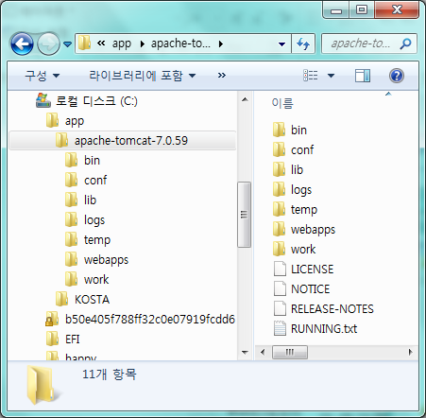
03. 간단한 JSP 예제 돌려보기
3.1 웹 컨테이너인 톰캣(C:\Tomcat 7.0)의 디렉토리 구조
디렉토리 | 기능
\bin | 실행 파일이 존재한다.
\conf | 톰캣의 환경을 설정하기 위한 파일이 위치한다.
\logs | 로그가 남는다.
\webapps | JSP파일이나 웹 응용 프로그램을 저장한다.
\lib | 톰캣에 관련된 라이브러리가 설치한다.

Slide 12
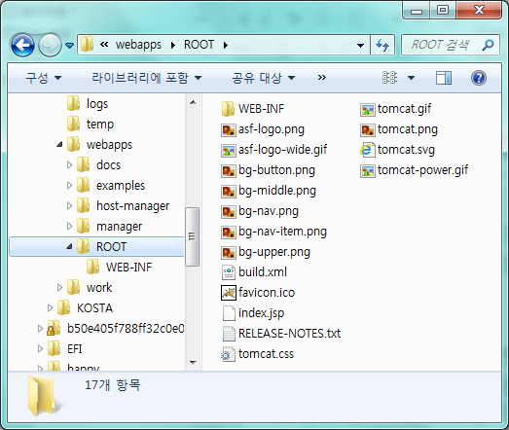
03. 간단한 JSP 예제 돌려보기
JSP파일이나 웹 응용 프로그램을 저장하는“webapps”
webapps의 서브디렉토리 중 ROOT는 웹 어플리케이션이 위치하는 디렉토리이다.

Slide 13
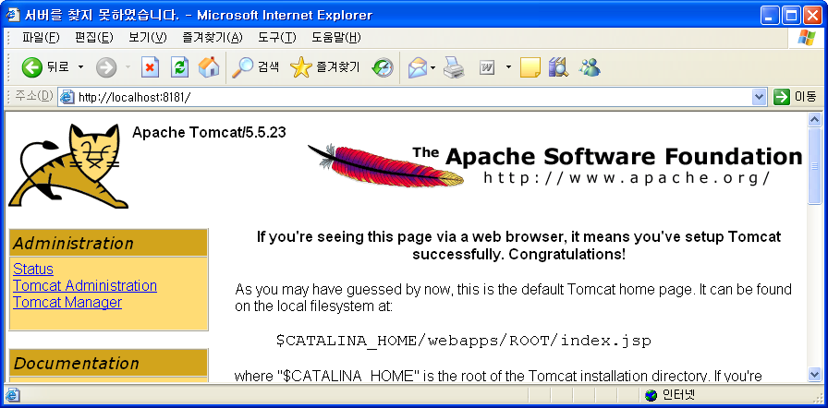
03. 간단한 JSP 예제 돌려보기
웹 브라우저에 주소란에 "http://localhost:8080/"를 입력하면 다음과 같은 화면이 나타나는데 이는 C:\Tomcat 7.0\webapps\ROOT 폴더의 index.jsp 페이지를 로드한 것이다.

Slide 14
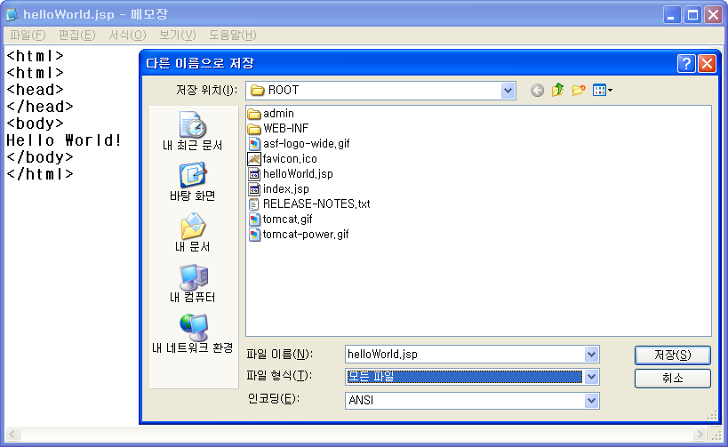
03. 간단한 JSP 예제 돌려보기
JSP 문서의 확장자는 반드시 “jsp”여야 하며 JSP 컨테이너에 의해 실행되도록 하기 위해서는 정해진 위치(C:\Tomcat 5.5\webapps\ROOT)에 저장되어야 한다.
메모장에 다음과 같이 입력한 후 C:\Tomcat 7.0\webapps\ROOT 폴더에 helloWorld.jsp 로 저장한다.
01:<html> 02:<head> 03:</head> 04:<body> 05:Hello World! 06:</body> 07:</html>

Slide 15
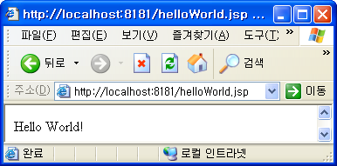
03. 간단한 JSP 예제 돌려보기
웹 브라우저에서 JSP 페이지(helloWorld.jsp)의 결과를 확인하기 위해서는 주소란에 “http;//localhost:8181” 다음에 JSP 파일명(helloWorld.jsp)을 기록해야 한다.
http;//localhost:8080/helloWorld.jsp

Slide 16
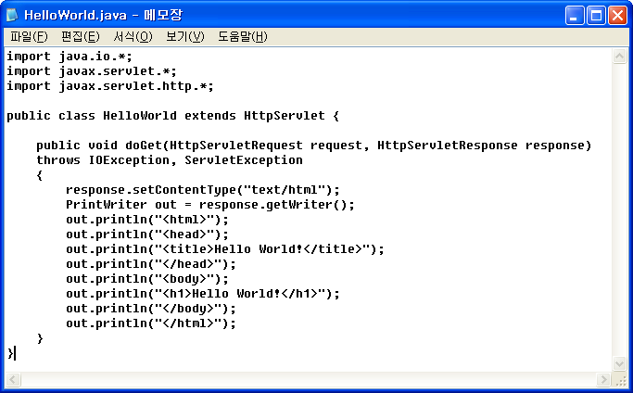
04. 간단한 서블릿 예제 돌려보기
<따라하기> 서블릿 파일 작성하기
C:\Tomcat 7.0\webapps\ROOT\WEB-INF 폴더에 HelloWorld.java로 저장한다.

Slide 17
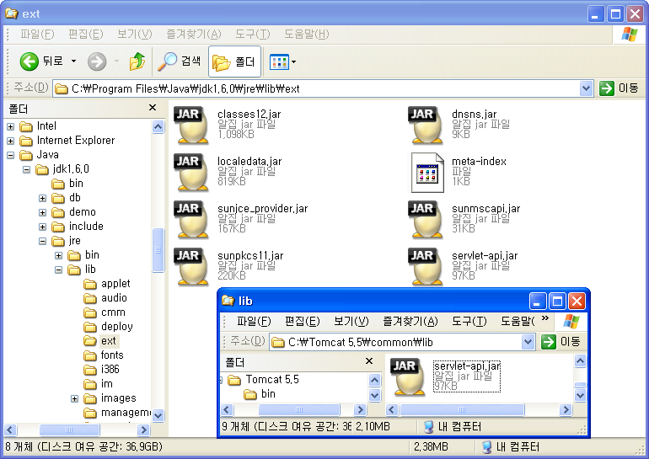
서블릿 클래스를 사용하기 위한 환경 설정
C:\Tomcat 7.0\common\lib의 servlet-api.jar파일을
C:\Program Files\Java\jdk1.7.0\jre\lib\ext에 복사해 놓아야만 자바 프로그래밍을 하는 동안 서블릿 클래스를 자유롭게 사용할 수 있다.

Slide 18
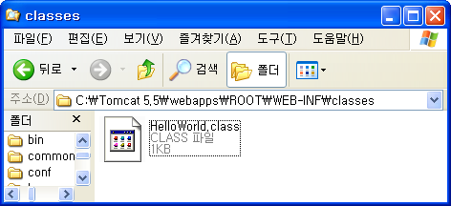
4.1. 서블릿 웹 어플리케이션 폴더와 URL 패턴
서블릿으로 구성한 웹 어플리케이션은 톰캣이 설치되어있는 디렉토리인 C:\Tomcat 7.0의 \webapps\ROOT\WEB-INF\classes에 위치시켜야 한다.

Slide 19
4.1. 서블릿 웹 어플리케이션 폴더와 URL 패턴
웹 브라우저를 기동하여 주소란에 다음과 같이 입력한다.
http://localhost:8080/servlet/HelloWorld
“Tomcat 5.5\webapps\ROOT\WEB-INF\classes" 폴더에서 HelloWorld.class 서블릿 파일을 찾는다.
웹 브라우저
(클라이언트)
WAS
ROOT
JSP
이미지 파일..
WEB-INF
lib
classes
Web.xml
서블릿 파일
WAS에 의해 인식되는
Web 어플리케이션 디렉토리
(컨텍스트 디렉토리)

Slide 20
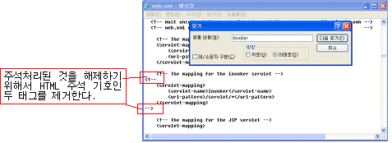
4.2 서블릿 개발 환경 설정하기
<따라하기> web.xml 파일에서 servlet mapping하기

